Slide 1
テーマ⑤ 契約と労働条件
概 略
近年社会問題となっている過労死等を取り扱うテーマとし、自身が就職した会社に
そのような兆候が見られた場合の対処方法等を説明
アウトライン
解説スライド
ケーススタディ・スライド
データ・スライド
★★★…「労働法」等に関連する絶対知っておくべき重要なスライド
★★……知っておくとさらに良いデータや「労働法」等の補足的なスライド
★………データやクイズ、その他参考となる「労働法」等のスライド
労働契約の基本 PPT5-3
  (１)労働契約とは
  (２)仕事を探すとき
  (３)労働契約を結ぶとき
  労働条件通知書に記載しなければならない事項
  (４)勤め先に就業規則があるとき
  就業規則について
  会社の次のような対応が○か×か、グループで話し合ってみよう

Slide 2
アウトライン
解説スライド
ケーススタディ・スライド
データ・スライド
最低限知っておきたい！ 働くことに関する法律 PPT5-11
  (１)最低基準が法律で決まっている
  (２)労働時間・休憩・休日
  (３)年次有給休暇
  (４)時間外労働・休日労働と割増賃金
  (５)賃金(給与)
  (６)最低賃金
  (７)給与明細を確認しよう
  (８)就業規則に記載されていること
  (９)健康確保
  (10)仕事を辞めさせてもらえない、辞めさせられた！
  会社の次のような対応が○か×か、グループで話し合ってみよう
労働保険・社会保険 PPT5-33
  (１)労災保険
  (２)雇用保険
  (３)健康保険
  (４)厚生年金保険
  会社の次のような対応が○か×か、グループで話し合ってみよう
労働組合 PPT5-43
  労働組合とは？
  不当労働行為とは？
【本資料のスライド番号表記例】
[PPT5-3とは「パワーポイント資料テーマ⑤(契約と労働条件)3枚目のスライド」の意]

Slide 3
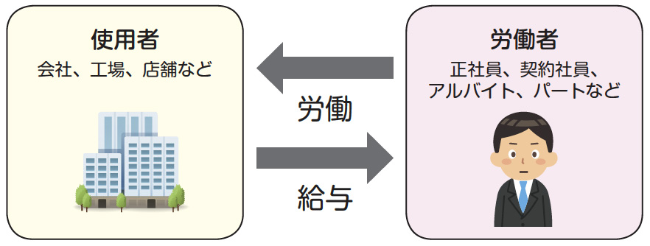
労働契約の基本
(1) 労働契約とは
▶ PPT5-3
★★★
労働契約とは、労働者が労働する(働く)ことと、使用者がその労働に対して報酬(給与)を支払うことをお互い合意して約束することです。
・ 労働契約は口頭でも成立しますが、できる限りその内容を書面で確認しましょう。
・ 給与や働く時間など一定の労働条件については、使用者は労働者に対して書面で明らかにしなくてはならないことになっています(PPT5-5参照)。

Slide 4
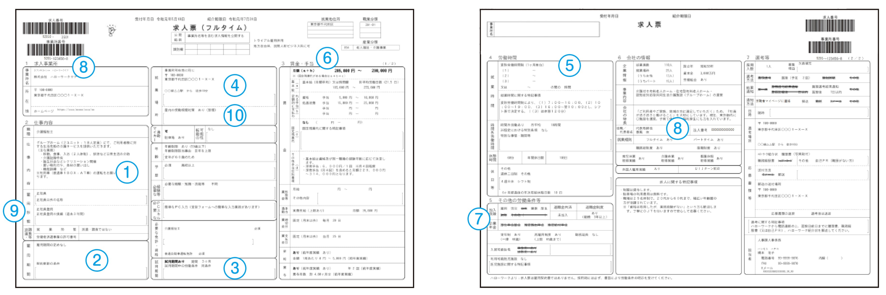
▶ PPT5-4
★★★
労働契約の基本
(2) 仕事を探すとき
企業等の事業者は、ハローワークに求人の申込みをする場合や、ホームページ等で労働者の募集を行う場合は、求人票や募集要項等において、一定の労働条件を明示する義務があります。「求人票」などで労働条件をしっかり確認しましょう。
さらに、面接などでも実際の契約条件を再度確認しましょう。
求人の際に明示しなければならない労働条件
  ①業務内容 ②契約期間 ③試用期間 ④就業場所 ⑤就業時間(始業・終業時刻)休憩・休日／時間外労働の有無
  ⑥賃金(給与) ⑦加入する社会保険(健康保険、厚生年金保険、労災保険、雇用保険) ⑧募集者(企業等)の氏名または名称
  ⑨雇用形態が派遣労働者であること(派遣労働者を雇用しようとする場合) ⑩受動喫煙を防止するための措置

Slide 5
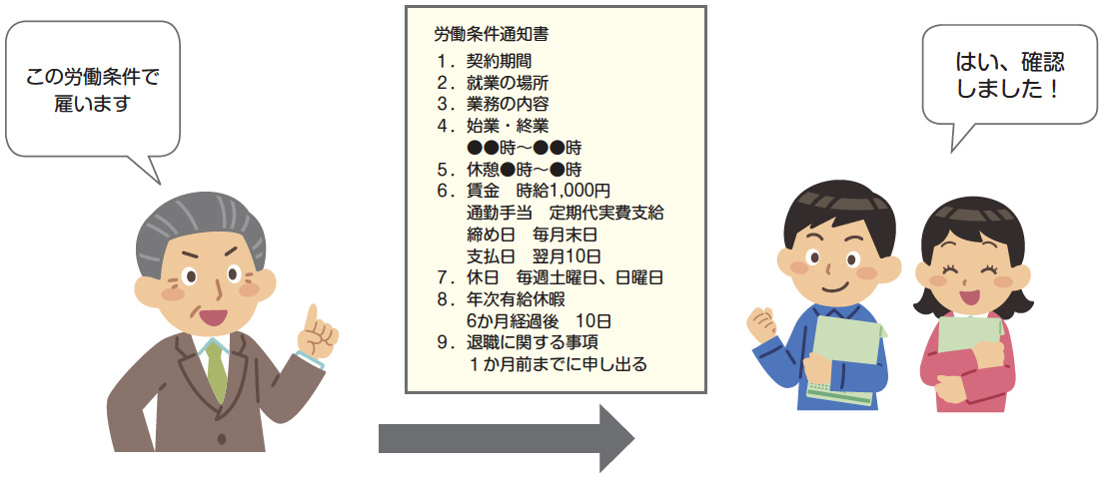
▶ PPT5-5
★★★
労働契約の基本
(3) 労働契約を結ぶとき
労働契約は口頭でも成立しますが、内容はできる限り書面で確認します。契約期間や、就業する時間、賃金(給与)の計算方法・支払方法など、特定の重要な労働条件については、使用者は労働者に書面(労働者の希望がある場合には、電子メール・SNS等でも可)にして知らせなければならないことになっています。(労働基準法第15条)
(求人票と実際の労働条件が異なる場合があります。必ず確認しましょう。)
1,200円
補足①▶

Slide 6
▶ PPT5-6
★★
労働契約の基本
(補足①)労働条件通知書に記載しなければならない事項
【必ず書面で明示する事項】
①契約期間、②就業の場所、③業務の内容、④始業・終業の時刻、⑤休憩時間、交替制勤務の場合の交替期日・交替順序、所定の時間を超える労働(時間外労働)の有無、⑥休日、⑦休暇(年次有給休暇など)、⑧賃金(給与)の決定・計算・支払方法、締切日、支払いの時期、昇給、⑨退職に関する事項(解雇の事由含む)
(労働基準法第15条)
【定めをする場合は明示する必要がある事項】
①退職手当、②臨時に支払われる賃金・賞与等、③労働者に負担させる食費や作業用品等、
④安全・衛生、⑤職業訓練、⑥災害補償、業務外の傷病への対応、⑦表彰、制裁、⑧休職
パートタイム・有期雇用労働法では、これらに加えて、「昇給の有無」「退職手当の有無」「賞与の有無」「相談窓口」の4つの事項についても、文書の交付など(パートタイム労働者・有期雇用労働者が希望した場合は電子メール等やFAXでも可)により、速やかに、パートタイム労働者・有期雇用労働者に明示することが義務付けられています。

Slide 7
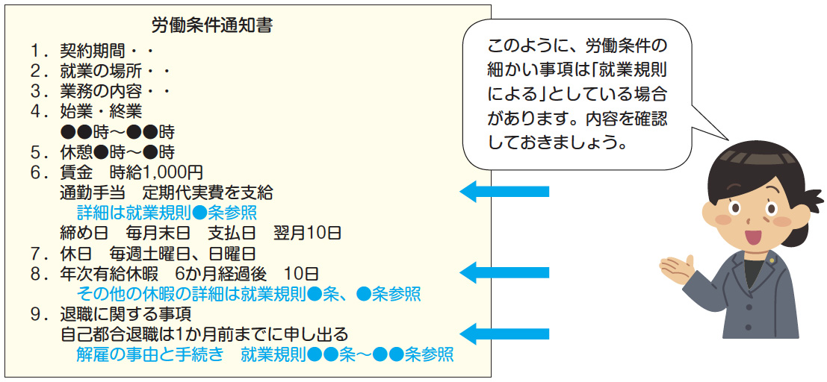
▶ PPT5-7
★★★
労働契約の基本
(４) 勤め先に就業規則があるとき
就業規則(※1)は会社の労働条件や、決まり事を細かく定めたルールブックです。職場で合理的な内容が定められている就業規則が作られ、労働者に周知されているときは、労働契約の内容は基本的にその就業規則に定める労働条件となります。(※2)(労働契約法第7条、労働契約法第12条)
1,200円
補足②▶

Slide 8
▶ PPT5-8
★★
労働契約の基本
(補足②) 就業規則について
※１ 就業規則(PPT5-7参照)
常時10人以上の労働者を使用する使用者は、次に掲げる事項について就業規則を作成し、行政官庁に届け出なければならない。(労働基準法第89条)
※２ 就業規則に定める労働条件と異なる場合
就業規則で定める基準に達しない労働条件を定める労働契約は、その部分については、無効とする。この場合において、無効となった部分は、就業規則で定める基準による。労働契約と就業規則との関係については、労働契約法(平成19年法律第128号)第12条の定めるところによる。
(労働基準法第93条、労働契約法第12条)

Slide 9
▶ PPT5-９
★
労働契約の基本
会社の次のような対応が〇か×か、グループで話し合ってみよう
① 1日だけのアルバイトに労働条件は通知していないよ、と言われました。
② うちの会社の就業規則は、社長の机の引き出しの中に入っているんです。見たいといえば見せてもらえるのですが、正直言い出しにくいです。
③ ちょっと店の売り上げが落ちたから、この間採用のときに言った時給を下げると言われました。
④ 労働時間が9時間、休憩時間が15分の設定になっています。法律に違反すると思うのですが、「あなたもこの条件で印鑑押したのだから、合意があったということだよね。合意があればその条件が有効なんだよ」と言われました。そうなのでしょうか。

Slide 10
▶ PPT5-10
★
労働契約の基本
会社の次のような対応が〇か×か、グループで話し合ってみよう【解答】
① 正解【×】
・ 1日だけの労働であっても、労働条件については、使用者は労働者に書面(労働者の希望がある場合には、電子メール・SNS等でも可)にして知らせなければいけません。
(PPT5-5 参照)
② 正解【×】
・ 就業規則は見やすいところに掲示する等、労働者に周知する義務があります。
(PPT5-25 参照)
③ 正解【×】
・ 労働条件を結ぶときは、使用者と労働者双方の合意が必要です。 ((PPT5-3 参照)
・ 労働条件を変更するときも、双方の合意が必要です。 (労働契約法第8条)
④ 正解【×】
・ 休憩時間は1日6時間を超えて働かせる場合には少なくとも45分、1日8時間を超えて働かせる場合には少なくとも1時間の休憩時間を勤務時間の途中に与えなければなりません。 (労働基準法第34条)
法律に違反する(法律の基準を下回る)労働契約を締結しても、その部分は無効となり、法律の基準まで引き上げられます。 (PPT5-11 参照)

Slide 11
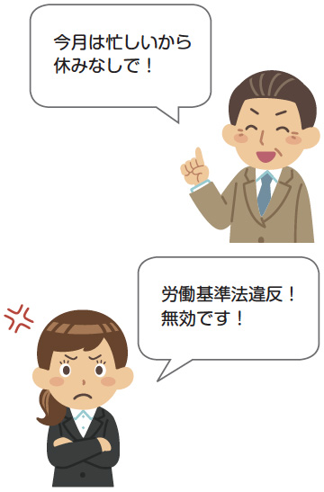
▶ PPT5-11
★★★
最低限知っておきたい！ 働くことに関する法律
(１) 最低基準が法律で決まっている
働くことに関しては、労働基準法、最低賃金法、労働安全衛生法等の法律により、労働条件の最低限の基準が決まっています。その法律に違反する(法律の基準を下回る)労働契約を締結しても、その部分は無効となり、法律の基準まで引き上げられます。
労働基準法
・ 労働時間、休日、休憩、休暇、賃金、解雇など、労働全般に関する最低限の基準を定めた法律
最低賃金法
・ 会社が支払わなければならない賃金の最低額を保障する法律
労働安全衛生法
・ 労働災害防止のために使用者がとるべき措置や、職場における労働者の安全と健康確保、快適な職場環境のために、労働者に対する健康診断等を義務付けている法律

Slide 12
▶ PPT5-12
★★★
最低限知っておきたい！ 働くことに関する法律
(2) 労働時間・休憩・休日
・ 労働基準法では、原則として1週間で40時間、1日8時間(法定労働時間)を超える労働をさせることはできません。(時間外に労働させるには、特別の条件(36協定の締結)を満たす必要があります)
・ 労働時間が6時間を超える場合においては45分以上、8時間を超える場合は1時間以上の休憩時間を労働時間の途中に与えることが義務付けられています。
・ 休日は、少なくとも週に1日の休日(法定休日)を与えなければなりません。
法定労働時間
・ 使用者は、原則として週40時間、1日8時間を超えて労働者を労働させることはできない。
(※3)(労働基準法第32条)
・ 休憩時間は、「労働時間の途中に」与えることが必要。(早退・遅出は休憩時間とならない)
(労働基準法第34条)
・ 休憩時間は自由に利用できる時間。(※4)
休憩
・ 週に1日の休日がどうしても難しい場合は、特例として4週間に4日の休日を与えることも
認められています。
・ 休日は日曜日でなくてもかまいません。
・ 「週休2日」は法定義務ではありません。(労働基準法第35条)
法定休日
補足③▶

Slide 13
▶ PPT5-13
★★
最低限知っておきたい！ 働くことに関する法律
(補足③)
※3 いろいろな労働時間制度
週40時間、1日8時間と定めた基本の労働時間制度のほかに、労働基準法では、いくつか特殊な労働時間制度があります。これらの労働時間制度を採用している会社の場合は、必ずしも決まった時刻に勤務するとは限らず、また、週40時間、1日8時間の労働時間を超えることもあります。
● 変形労働時間制
1か月、1年など、ある一定の期間の中で平均して法定労働時間内であれば、特定の日に1日8時間または週40時間を超えて労働させることができる制度。業務に忙しい時期と閑散期がある場合に向いています。(労働基準法第32条の2、第32条の4)
● フレックスタイム制
３か月以内の一定期間（清算期間）の総労働時間をあらかじめ定めておき、その枠の中で、各労働者が自由に出社・退社してよい制度。労働時間の効率化と短縮が期待できます。(労働基準法第32条の3)
● 裁量労働制(専門業務型/企画業務型)
仕事の内容が専門的であるなど、業務遂行を大幅に本人に委ねる必要があるとき、労使で定めた時間働いたものとみなす制度。(労働基準法第38条の3、第38条の4)
※4 休憩時間
電話番をしていたり、仕事をしていなくても来客があればすぐに対応しなければならないような場合は、休憩時間となりません。

Slide 14
▶ PPT5-14
★★★
最低限知っておきたい！ 働くことに関する法律
(3) 年次有給休暇
6か月間雇用され、その間のすべての労働日(労働義務のある日)の8割以上を出勤した場合は、
10日間の年次有給休暇(※5)が付与されます。以後1年ごとに、その間の労働日の8割以上出勤した場合は、毎年、勤続年数に応じて下表の日数が付与されます。(労働基準法第39条)
【年次有給休暇の付与日数】
勤続年数 | 6か月 | 1年6か月 | 2年6か月 | 3年6か月 | 4年6か月 | 5年6か月 | 6年6か月
付与日数 | 10日 | 11日 | 12日 | 14日 | 16日 | 18日 | 20日
【労働時間が短い者(週30時間未満)の付与日数】
週所定 | 年間所定 | 勤続年数
労働日数 | 労働日数 | 6か月 | 1年6か月 | 2年6か月 | 3年6か月 | 4年6か月 | 5年6か月 | 6年6か月
4日 | 169日～ 216日 | 7日 | 8日 | 9日 | 10日 | 12日 | 13日 | 15日
3日 | 121日～ 168日 | 5日 | 6日 | 6日 | 8日 | 9日 | 10日 | 11日
2日 | 73日～ 120日 | 3日 | 4日 | 4日 | 5日 | 6日 | 6日 | 7日
1日 | 48日～ 72日 | 1日 | 2日 | 2日 | 2日 | 3日 | 3日 | 3日
補足④▶

Slide 15
▶ PPT5-15
★★★
最低限知っておきたい！ 働くことに関する法律
(補足④)
※5 年次有給休暇
・ 年次有給休暇は、年間の一定の日数の休暇を有給で付与する制度です。
・ 正社員、パート、アルバイト、契約社員等、雇用形態にかかわらず、要件を満たせば年次有給休暇は発生します。
・ 1週間の労働日数が少なくても、年次有給休暇は比例付与されます。
（労働基準法第39条第３項）
・ 年次有給休暇は取りたい時期に取得することができます。ただし、事業の正常な運営を妨げる場
合には、取得時期を変更する権利が使用者にはあります。また、どのような目的で使用するかは労
働者の自由です。（労働基準法第39条第５項）
・ 使用者は、年10日以上の年次有給休暇が付与される労働者に対して、その日数のうち５日につ
いては、付与された日から１年以内に使用者が時季を指定して取得させなければなりません。
（労働基準法第39条第７項）
【参考】年次有給休暇は付与された日から2年間有効です。（労働基準法第115条）

Slide 16
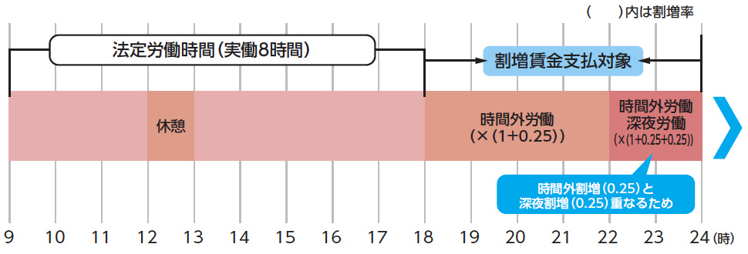
▶ PPT5-16
★★★
最低限知っておきたい！ 働くことに関する法律
(4) 時間外労働・休日労働と割増賃金
・ 法定労働時間を超え、または法定休日に労働をさせるためには、あらかじめ延長できる時間数や、休日労働させることができる回数について「時間外労働・休日労働に関する労使協定((36協定)※6)」を締結しておくことが必要です。(労働基準法第36条)
(注意)労使協定で定めた範囲を超える時間外、休日労働は違法です。
・ 法定労働時間を超え、または法定休日に労働させたとき、または深夜に労働させたときは、その時間の通常の賃金に加え、割増賃金(※7)を支払う(残業代)必要があります。
【時間外労働と深夜労働の考え方】
補足⑤▶

Slide 17
▶ PPT5-17
★★
最低限知っておきたい！ 働くことに関する法律
(補足⑤)
※6 時間外労働・休日労働に関する労使協定(36協定)
・ 会社と、労働者の過半数が加入する労働組合（そのような労働組合がないときは、労働者の過半数を代表する労働者）との間で、時間外・休日に労働させる範囲を取り決めること。取り決めた内容は書面にします。これを「労使協定」といいます。
この労使協定がなければ、災害など一定の特殊な場合を除き、原則として時間外労働、休日労働をさせることはできません。（労働基準法第36条）
＊ 時間外労働の上限は原則として月45時間、年360時間となり、臨時的な特別の事情がなければこれを超えるこ
とができません。（労働基準法第36条）
※7 賃金の割増率
・ 時間外労働に対しては、時給換算の賃金に加え2割5分増(×0.25)、深夜時間帯(22時～5時)は2割5分増(×0.25)、法定休日は3割5分増(×0.35)の割増率で計算された賃金を支払う。
月60時間超準法の時間外労働に対しては5割増(×1.5)で計算しなければなりません。
(労働基準法第37条)

Slide 18
▶ PPT5-18
★★★
最低限知っておきたい！ 働くことに関する法律
(5) 賃金(給与)
賃金(給与)の支払いには①通貨払い、②直接払い、③全額払い、④毎月一定期日払いのルールがあります。(労働基準法第24条)
・ 使用者は、毎月の賃金(給与)は、現金で支払わなければなりません。
・ 労働者が希望すれば、銀行振込などでも構いません。
・ 会社の商品など、現物で支払うことはできません。
通貨払い
直接払い
・ 賃金は直接本人に支払わなければなりません。
・ たとえ未成年者であっても親が受け取ったりすることはできません。
・ 会社は賃金を全額支払わなければなりません。そのため、法律で定める社会保険料や所得税のほかは、「積立金」や「共済費」といった名目で給与から天引きすることは、基本的にできません。
・ 給与から控除することについて、労使協定(PPT5-17参照)で定めたもので、かつ事理明白なものについてのみ、控除が可能です。
全額払い
一定期日払い
・ 賃金は毎月1回以上、期日を定めて支払わなければなりません。「毎月25日～末日までの間」や、「毎月第4金曜日」など支払期日が変更するような定めはできません。

Slide 19
▶ PPT5-19
★★★
最低限知っておきたい！ 働くことに関する法律
(6)─① 最低賃金
使用者は、最低賃金法に基づいて決められた「最低賃金額」以上の賃金を労働者に支払わなければなりません。(最低賃金法第4条)
地域別最低賃金と特定最低賃金があります
最低賃金には、都道府県ごとに産業や職種に関係なく全ての労働者と使用者に適用される「地域別最低賃金」と特定地域内の特定の産業に設定されている「特定最低賃金」の２種類があります。
両方の最低賃金が適用される従業員に対しては、高い方の賃金額を支払う必要があります。
派遣労働者は派遣先の事業場の「地域別最低賃金」が適用されます。

Slide 20
▶ PPT5-20
★★★
最低限知っておきたい！ 働くことに関する法律
(6)─② 最低賃金
最低賃金を下回る契約は無効となります
最低賃金より低い賃金を定める労働契約は、その部分については無効となり、最低賃金額と同額の定めをしたものとされます。
最低賃金は毎年改定されます。長期間同じ賃金で働いている場合は、働いている地域の最低賃金を確認しましょう！
※ 最新の地域ごとの最低賃金はこちらでチェック↓
厚生労働省「地域別最低賃金の全国一覧」
https://www.mhlw.go.jp/stf/seisakunitsuite/bunya/koyou_roudou/roudoukijun/minimumichiran/
厚生労働省「必ずチェック最低賃金 使用者も、労働者も。」
https://pc.saiteichingin.info/

Slide 21
▶ PPT5-21
★★★
最低限知っておきたい！ 働くことに関する法律
(6)─③ 最低賃金
最低賃金を下回っていないかチェックする
最低賃金は時間当たりの額で定められています。時給制の場合はそのまま、賃金額が月給制、日給制等の場合は、時間当たりの賃金に換算して、最低賃金を下回っていないか確認します。
● 最低賃金と比較する額
① 時給制／時間給
② 日給制／日給÷1日の所定労働時間数
③ 月給制／月給÷1か月の平均所定労働時間数
※ 精皆勤手当、通勤手当、家族手当、時間外労働等の手当、臨時に支払われる賃金、賞与等は除きます。

Slide 22
▶ PPT5-22
★★★
最低限知っておきたい！ 働くことに関する法律
(6)─④ 最低賃金
パート、アルバイト等全ての労働者に適用されます
最低賃金は、正社員だけでなく、パート、アルバイト等、働き方の違いにかかわらず、全ての労働者に適用されます。
軽易な業務に就く人、試用期間中の人、精神または身体の障害により著しく労働能力が低い人といった一定の場合は、都道府県労働局長の許可を受け、最低賃金の減額が認められている場合があります。

Slide 23
▶ PPT5-23
★★★
最低限知っておきたい！ 働くことに関する法律
(7) 給与明細を確認しよう
給与明細書は賃金(給与)の内容や控除額が記載されている非常に重要なもの。所得税法第231条により、労働者に対する発行が義務付けられています。必ず内容を確認しましょう。
勤 怠
出勤日数 | 20
労働時間 | 160：00
残業時間 | 2：00
休日出勤
有給休暇 | 10
欠勤日数
遅刻早退
支 給
基本給 | 180,000
役職手当
家族手当
時間外手当 | 2,812
通勤手当 | 6,500
課税支給額 | 182,812
非課税支給額 | 6,500
総支給額 | 189,312
控 除
健康保険 | 9,414
厚生年金 | 17,385
雇用保険 | 568
所得税 | 3,200
住民税
控除合計 | 30,567
差引支給額 | 158,745
【勤怠欄】
出勤日数や労働時間、残業時間、有給休暇など、給与計算の根拠となる勤怠状況です。
【支給欄】
・ 基本給や手当、残業をした場合はその手当額などが記載されています。自身の労働条件通知書とあっているか、勤怠状況に応じた割増賃金(時間外手当)などが支給されているか確認しましょう。最低賃金のチェック(PPT2-21)も忘れずに。
・ 通勤手当は、法律で支払いが義務付けられているものではありません。通勤手当が支払われるかどうかは、労働契約を結ぶときに確認しましょう。
【控除欄】
健康保険、厚生年金保険、雇用保険など社会保険の控除や、支給額に応じた所得税などが引かれています。加入すべき保険の保険料が引かれているか確認するとともに、不要な控除などがないか確認しましょう(健保、厚年は控除は入社の翌月です。住民税は2年目からの控除です)。

Slide 24
▶ PPT5-24
★★★
最低限知っておきたい！ 働くことに関する法律
(8)─① 就業規則に記載されていること
就業規則は労働条件や、働く上での決まりなどが記されている会社のルールブックです。職場に就業規則があれば、必ず確認しましょう。
１．就業規則を作らなければならない会社
常時10人以上の労働者を使用する使用者(職場、店舗、工場など)は就業規則を作成しなければなりません。(労働基準法第89条)
２．就業規則に記載されていること 【必ず記載する事項】(労働基準法第89条第1号～ 3号)
①始業・終業の時刻、休憩、休日、休暇、交替制の場合は交替日や交替時期、②賃金の決定、計算、支払いの方法、賃金の締切り・支払いの時期、昇給に関する事項、③退職に関する事項
【定めをする場合は記載する事項】(労働基準法第89条第3号の2～10号)
①退職手当に関する事項、②臨時の賃金(賞与)、最低賃金額に関する事項、③食費、作業用品などの負担に関する事項、④安全衛生に関する事項、⑤職業訓練に関する事項、
⑥災害補償、業務外の傷病扶助に関する事項、⑦表彰、制裁に関する事項、⑧その他労働者に関する事項

Slide 25
▶ PPT5-25
★★★
最低限知っておきたい！ 働くことに関する法律
(8)─② 就業規則に記載されていること
３．就業規則は法律に違反する定めはできません
・ 就業規則は法律に違反する定めはできません。(※8)
・ 就業規則で定める基準に達しない労働契約は、その部分は無効です。
(労働基準法第92条) (PPT5-7参照)
４．就業規則は労働者に周知する義務があります
・ 就業規則は見やすいところに掲示する、書面で交付するなどして、
従業員に周知しなければなりません。(労働基準法第106条) (PPT5-7参照)
※8 法律に違反する定めとは(例)
・1日8時間労働(休憩無し)
・時間外割増賃金（10％増）など

Slide 26
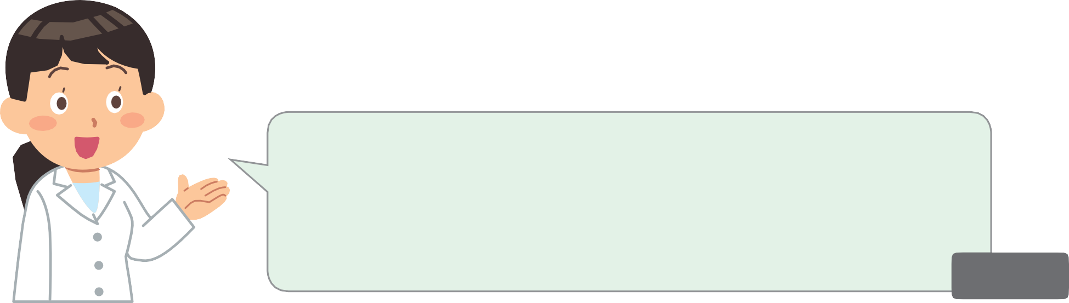
▶ PPT5-26
★★★
最低限知っておきたい！ 働くことに関する法律
(9) 健康確保
労働安全衛生法では、労働者の健康確保のために、健康診断などさまざまな措置をとることを使用者に義務付けています。(労働安全衛生法第66条)
① 雇入れ時の健康診断
常時使用する労働者(※9)を雇用する際に、使用者には労働者の健康診断を実施する義務があります。
② 定期健康診断
常時使用する労働者に対して1年以内に1回の定期健康診断を実施する義務があります。
そのほかにも…
【「医師による面接指導」を行います】(※10)
(労働安全衛生法第66条の8、66条の8の2、
66条の8の4)(※10、11、12)
【ストレスチェック】
(労働安全衛生法第66条の10、第1項)
定期的にストレスに関する質問票に記入し、自分のストレス
の状態を知る(50人以上の労働者がいる企業が対象)
補足⑥▶

Slide 27
▶ PPT5-27
★★
最低限知っておきたい！ 働くことに関する法律
(補足⑥)
※9 常時使用する労働者
(1) 期間の定めのない契約により使用される労働者、期間の定めのある契約により使用される者であって、1年以上使用されることが予定されている者及び更新により1年以上使用されている労働者。
(2) その者の1週間の労働時間数が当該事業場において雇用される正社員の1週間の所定労働時間数の4分の3以上であること。
※10 医師による面接指導
月80時間超の時間外・休日労働を行い、疲労の蓄積が認められる労働者が医師による面接指導を受けたい旨を申し出たとき(義務)。
月80時間以下の時間外・休日労働を行い、疲労の蓄積が認められる労働者が申し出たときや事業場で定める基準に該当する(努力義務)。
※11 研究開発業務従事者に対する医師による面接指導
研究開発業務従事者に対しては、時間外・休日労働時間が１月当たり100時間を超えた場合
には、※10に加えて、申出がなくても医師による面接指導を行わなければなりません。
※12 高度プロフェッショナル制度対象労働者に対する面接指導
高度プロフェッショナル制度対象労働者に対しては、１週間当たりの健康管理時間が40時
間を超えた場合、その超えた時間が１月当たり100時間を超えて行った者には、申出がなくて
も医師による面接指導を行わなければなりません。

Slide 28



▶ PPT5-28
★★★
最低限知っておきたい！ 働くことに関する法律
(10)─① 仕事を辞めさせてもらえない、辞めさせられた！
退職にも法律の定めがあります。
【辞めたいが辞めさせてもらえない】(退職)
契約期間の定めのない労働契約の場合、2週間前(※)までに退職の申出をすれば法律上は退職することができます(民法第627条)。
(※) 今日限りで辞めたいということは、適法とはいえません。
契約期間の定めがある場合は、やむを得ない事情がなければ、即時に退職することは難しいといえます(民法第628条)。
特別の事情がある場合以外は、引継ぎ等の必要な手続きをしてから退職するのが望ましいでしょう。
一般的に就業規則等に「退職する場合は退職予定日の1か月前までに申し出ること」というように定めている会社も多いので、就業規則で退職手続きがどうなっているか調べることも必要です。
退職や解雇により失業した場合、要件を満たせば、雇用保険の失業手当がもらえます。(PPT5-34参照)

Slide 29
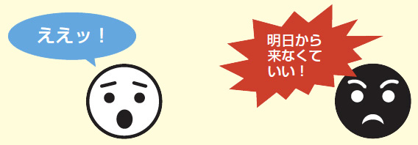
▶ PPT5-29
★★★
最低限知っておきたい！ 働くことに関する法律
(10)─② 仕事を辞めさせてもらえない、辞めさせられた！
解雇(会社が一方的に労働者を辞めさせること)にも法律の定めがあります。
【ある日突然辞めさせられた！】(解雇)
解雇は、客観的に合理的な理由を欠き、社会通念上相当であると認められない場合は無効です。(労働契約法第16条)(※13)。
期間の定めのある労働契約について、やむを得ない事由がある場合でなければ、
その契約期間が満了するまでの間において、労働者を解雇することはできません。
(労働契約法第17条)
ささいなことで突然辞めさせられた場合は、最寄りの労働基準監督署などに相談してみましょう。
たとえ解雇が有効な場合でも30日前の予告または30日分の解雇予告手当の支給が必要です。(労働基準法第20条)
補足⑦▶

Slide 30
▶ PPT5-30
★★
最低限知っておきたい！ 働くことに関する法律
(補足⑦)
※13 特に次のような期間または理由では解雇できません。
① 業務上災害のため療養中の期間とその後30日間の解雇
② 産前産後の休業期間とその後30日間
③ 労働基準監督署に申告したことを理由とする解雇
④ 労働組合の組合員であることをなどを理由とする解雇
⑤ 労働者の性別を理由とする解雇
⑥ 結婚、妊娠、出産をしたこと、育児休業、介護休業を申し出たこと、取得したこと等を理由とする解雇

Slide 31
▶ PPT5-31
★
最低限知っておきたい！ 働くことに関する法律
会社の次のような対応が〇か×か、グループで話し合ってみよう
① 一人前になるまでは時給500円ね！といわれたけど。最低賃金より低い額ですが…。
② アルバイトで遅刻してしまいました。この間、「3回目の遅刻だから罰金5,000円今度の給与から引いておく」と言われました。
③ 初めて出た給料で、交通費が支給されていませんでした。上司に聞くと、交通費は支給されないのだそうです。交通費は必ず支給しなければならないものではないのですか？
④ この間、アルバイト先のお店が忙しかったので残業しました。でも特に残業代をもらっていません。店長に聞くと、「時給にある程度含まれている」というのですが、残業代は払ってもらえないのでしょうか。
⑤ 毎回アルバイトでは7時間働いていますが、休憩は5分ほどしかとれません。忙しいからしょうがないのですよね。
⑥ アルバイト先の残業は15分単位でつけることになっています。15分未満の残業は切り捨てです。
⑦ 有休(年次有給休暇)は社員にしかないと言われました。

Slide 32
▶ PPT5-32
★
最低限知っておきたい！ 働くことに関する法律
会社の次のような対応が〇か×か、グループで話し合ってみよう【解答】
① 正解【×】
・ 最低賃金額を下回る金額で労働契約を結んだ場合、その部分については無効となります。
(PPT5-22参照)
② 正解【×】
・ 賠償額の予定はできません。また賃金の全額払いの原則に違反します。 (PPT5-18参照)
・ 就業規則は法律に違反する定めはできません。 (PPT5-25参照)
③ 正解【〇】
・ 交通費は法律で支払いが義務付けられているものではありません。交通費の有無は、契約を結ぶときに確認しましょう。 (PPT5-3 、PPT5-23参照)
・「アルバイトだから」という理由だけで支払われない場合には、違法とされる場合があります。
(PPT7-15参照)
④ 正解【×】
・ 会社の指示で働いた場合には、賃金が支払われなければなりません。
・ 労働条件通知書を確認してみましょう。 (PPT5-5参照)
⑤ 正解【×】
・ 6時間超える労働については45分以上の休憩を与えなければなりません。 (PPT5-12参照)
⑥ 正解【×】
・ 日々の労働時間を1分でも切り捨てることは、賃金の全額払いの原則に違反します。
(PPT5-18参照)
⑦ 正解【×】
・ 有給休暇はアルバイトでも一定の条件を満たせば取得できます。 (PPT5-14、PPT5-15参照)

Slide 33

▶ PPT5-33
★★★
労働保険・社会保険
(1) 労災保険
労働者が仕事や通勤が原因でケガや病気をした場合は、労災保険により、ケガや病気の治療や、働けない期間の休業補償などが受けられます。(労働者災害補償保険法第7条)
【仕事中(業務災害)・通勤途中(通勤災害)にケガや病気をしてしまったら】次のような給付が受けられます
保険給付(一部抜粋) | 給付の内容
療養(補償)等給付 | 必要な療養が受けられる(原則として自己負担なし)
休業(補償) 等給付 | ケガや病気で休業し、賃金を受けられない場合、休業4日目から平均賃金に相当する8割(特別支給金も含む)
障害(補償) 等給付 | 傷病が治癒した後にもなお障害等級に該当する障害が残ったとき。 1級～ 7級 年金の支給 ／ 8級～ 14級 一時金の支給
・ アルバイト、日雇い、パートなど身分にかかわらず、労働者すべてが対象です。
・ 保険料の自己負担はありません(事業主全額負担)
・ 詳しくは…厚生労働省『労災保険給付の概要』
https ://www.mhlw.go.jp/new-info/kobetu/roudou/gyousei/rousai/040325-12.html

Slide 34
▶ PPT5-34
★★★
労働保険・社会保険
(2)─① 雇用保険
労働者が失業をして、働く意思と能力があるのに職に就けない間、雇用保険から失業中の生活を支える手当がもらえる場合があります。(雇用保険法第10条等)
【雇用保険の失業手当がもらえる場合】
・ 失業しており、求職中であること
・ 在職中に雇用保険に加入していたこと
・ 離職前2年間に、賃金支払いの基礎となった日数が11日以上または賃金支払いの基礎と
なった時間数が80時間以上ある月が、
12か月(解雇等による失業の場合は6か月)以上あること
【失業手当の給付日数】 解雇等やむを得ない理由による離職者
被保険者で あった期間 区分 | 1年未満 | 1年以上5年未満 | 5年以上10年未満 | 10年以上20年未満 | 20年以上
30歳未満 | 90日 | 90日 | 120日 | 180日 | ─
30歳以上35歳未満 |  | 120日 | 180日 | 210日 | 240日
35歳以上45歳未満 |  | 150日 |  | 240日 | 270日
45歳以上60歳未満 |  | 180日 | 240日 | 270日 | 330日
60歳以上65歳未満 |  | 150日 | 180日 | 210日 | 240日

Slide 35

▶ PPT5-35
★★★
労働保険・社会保険
(2)─② 雇用保険
労働者が失業をして、働く意思と能力があるのに職に就けない間、雇用保険から失業中の生活を支える手当がもらえる場合があります。
解雇等やむを得ない理由による離職以外の離職者(自己都合等)
被保険者であった期間 区分 | 1年以上10年未満 | 10年以上20年未満 | 20年以上
全年齢 | 90日 | 120日 | 150日
就職困難者（障害者など）
被保険者であった期間 区分 | 1年未満 | 1年以上5年未満 | 5年以上10年未満 | 10年以上20年未満 | 20年以上
45歳未満 | 150日 | 300日
45歳以上65歳未満 |  | 360日
・ 31日以上雇用される見込みがあり、週所定労働時間が20時間以上の人が雇用保険の加入対象です(ただし昼間学生は加入できません)。
・ 退職時に「離職票」を会社に発行してもらい、案内記載の必要書類と一緒に最寄りのハローワークに手続きに行きましょう。

Slide 36

▶ PPT5-36
★★★
労働保険・社会保険
(2)─③ 雇用保険(再就職手当)
雇用保険は失業中の手当だけではありません。早期に就職が決まった場合または事業を開始した場合に再就職手当を受け取れる場合があります。(雇用保険法第56条の3)
【早期に就職が決まった場合(再就職手当支給要件(の一部))】
1． 就職日の前日までの失業の認定を受けた後の基本手当の支給残日数が、所定給付日数の3分の1以上あること。
2． １年を超えて勤務することが確実であること。
3． 待期期間（７日間）満了後の就職または事業を開始したこと。
(他にも支給要件があります。詳しくは最寄りのハローワークに相談しましょう)
支給例 (ご自分の支給額は最寄りのハローワークに必ず確認してください)
基本手当の支給残日数が所定給付日数の3分の2(3分の1)以上の方
→基本手当日額×所定給付日数の残日数×70%(60％)
再就職手当を受給できれば、雇用保険の基本手当を全て受け取ってから就職するより、収入が多くなる可能性がありますよ。

Slide 37

▶ PPT5-37
★★★
労働保険・社会保険
(2)─④ 雇用保険(教育訓練給付)
雇用保険は失業中の手当だけではありません。
キャリアアップのための勉強をする際、受け取れる手当があります。
【勉強したい場合(教育訓練給付)】(雇用保険法第60条の2)
・ 一定の要件(受講開始日現在で雇用保険の支給要件（被保険者）期間が3年以上(初回は1年以上)など)を満たす雇用保険の被保険者(在職者)または被保険者であった方(離職者)が厚生労働大臣の指定する教育訓練を受講し修了した場合に一般教育訓練給付金として教育訓練経費の20%に相当する額を支給。
・ 教育訓練給付対象講座は下のリンクで調べることができます。
厚生労働省「教育訓練給付制度 厚生労働大臣指定訓練講座 検索システム」
https://www.kyufu.mhlw.go.jp/kensaku/SCM/SCM101Scr02X/SCM101Scr02XInit.form
・ このほかに「特定一般教育訓練給付金(訓練経費の40％相当額を支給)」「専門実践教育訓練給付金(訓練経費の50%（最大70％）相当額を支給)」という制度があります。
・ 詳しいことは最寄りのハローワークに相談しましょう。
・ 雇用保険はほんの少しの負担※でいろいろな手当があります。
※ 雇用保険料の自己負担率…給料の0.05 ～ 0.06％(令和４年10月～)

Slide 38
▶ PPT5-38
★★★
労働保険・社会保険
(3) 健康保険
仕事以外のケガや病気にかかった場合は、加入している健康保険の給付を受けることができます。(健康保険法第52条)
【健康保険の給付】
保険給付(一部抜粋) | 給付の内容
療養の給付 | 必要な治療が受けられる。(原則として自己負担3割)
傷病手当金 | 業務外のケガや病気で賃金を受けられない場合、休業4日目から概ね休業前の賃金の３分の２相当額を支給開始日から通算して１年６か月支給（令和４年１月１日改正）。
出産手当金 | 産前産後の休暇(原則として産前42週、産後56週)中に賃金を受けられない場合、その間、休業前の賃金の３分の２相当額を支給。
高額療養費 | １か月の医療費が高額となったとき、一定の自己負担限度額 (年齢や収入によって異なる)を超えた額が支給される。
補足⑧▶

Slide 39
▶ PPT5-39
★★
労働保険・社会保険
(補足⑧)
・ 健康保険の給付は数多くありますが、そのうちのほんの一部のみご紹介しました。健康保険の給付はケガや病気で困ったときの頼みの綱です。
普段からどのような給付があるか、健康保険のパンフレットなどで確認しておきましょう。
・ 健康保険は、勤務時間について、１週の所定労働時間及び１月の所定労働日数が通常の労働者の４分の３以上の人が加入の対象です。上記に該当しない場合でも、次のいずれにも該当する場合は加入の対象となります。
①週の所定労働時間が20時間以上
②賃金の月額が8.8万円以上
③（昼間の）学生でないこと
④従業員数が101（令和６年10月から51）人以上の会社で働いている人であること

Slide 40

▶ PPT5-40
★★★
労働保険・社会保険
(4) 厚生年金保険
将来の老齢、障害、死亡(遺族)に対して年金が支給されます。
【年金制度の仕組み】
20歳以上60歳未満の人は全員国民年金に加入します。会社勤めのサラリーマン、公務員等は
さらに厚生年金にも加入します。
【年金の種類】
年金には老齢、障害、死亡(遺族)の3種類があります。国民年金のみに加入している人が受け取る「基礎年金」に上乗せする形で「厚生年金」を受け取ります。(ただし、支給要件に該当する場合)
厚生年金
サラリーマン、公務員が加入
老齢厚生 年金
障害厚生 年金
遺族厚生 年金
国民年金(基礎年金)
全員加入
+
+
+
老齢基礎 年金
障害基礎 年金
遺族基礎 年金
・ 年金は老齢だけでなく、障害や遺族に関するものもあります。保険料を納めないでいると、万が一のときにそれらの給付が受けられなくなることがあります。現在国民年金加入中の人は、免除制度や納付猶予制度を活用するなどして、未納にならないようにしましょう。
・ 厚生年金の加入要件は、健康保険と同じです。なお、会社で厚生年金に入ると、
会社が給与から天引きしますので、自分で保険料を納める必要はありません。

Slide 41
▶ PPT5-41
★
労働保険・社会保険
会社の次のような対応が〇か×か、グループで話し合ってみよう
① 引越業者でのアルバイト中、荷物を運んでいたところ転んでしまい、骨折しましたが、
「労災の対象にはならないから健康保険で病院にかかって」と言われました。
② 社員と同じぐらいの時間働いているので、社会保険に入るように言われたのですが、
保険料が高くて手取りが低くなるし、正直入りたくありません。本人が希望しないなら、 と社会保険は入らないことになりました。
③ 雇用保険は学生だから入れないよと言われましたが、本当にそうなのですか。
④ 通勤途中にケガをしました。病院に寄り、健康保険証を提出して病院を受診するよう
会社に言われました。

Slide 42
▶ PPT5-42
★
労働保険・社会保険
会社の次のような対応が〇か×か、グループで話し合ってみよう【解答】
① 正解【×】
・ 職場において、仕事が原因でケガをしたときは、労災保険の給付が受けられます。
(PPT5-33参照)
② 正解【×】
・ 社会保険は、要件を満たせば本人の希望の有無に関わらず加入しなければなりません。
(健康保険はPPT5-39参照)
(国民年金、厚生年金保険はPPT5-40参照)
③ 正解【△】
・ 雇用保険は、昼間学生は加入できません。 (PPT5-35参照)
・ 夜間、通信教育、定時制の学生は加入できます。また、昼間学生でも内定した会社に卒業前から勤務を始める場合は、要件を満たせば加入できます。 (雇用保険法第6条)
④ 正解【×】
・ 合理的な経路及び方法で通勤している途中にケガをしたときは、通勤災害として労災保険の給付が受けられます。 (PPT5-33参照)

Slide 43

労働組合
▶ PPT5-43
★★★
労働組合とは？
労働組合とは、「労働者が主体となって自主的に労働条件の維持・改善や経済的地位の向上を目的として組織する団体」のことです。
労働者が労働組合を結成する権利(団結権)
労働者が使用者(会社)と団体交渉する権利
(団体交渉権)
③ 労働者が要求実現のために団体で行動する権利
(団体行動権(争議権))
労働組合は労働者が複数人集えば自由に結成することが可能
※ 労働組合の結成については、都道府県の労政主管部局や一部の労働組合(連合
団体、地域労組、ユニオン)で相談できます。
労働組合は、会社との間に、労働協約を締結することが可能
※ 労働協約とは、労働組合と会社との間の約束のことをいい、労働協約に定められた労働条件が、就業規則や労働契約に優先して適用されます。
法律で定められた要件が満たされた場合には、協約当事者である労働組合と会社以外の労働者や会社にも拡張して適用される場合があります。

Slide 44
労働組合
▶ PPT5-44
★★★
不当労働行為とは？
労働組合法は、使用者が以下の行為を行うことを禁止しています。
① 労働組合への加入や正当な労働組合活動などを理由に解雇や降格など不利益な取扱いをすること。
② 正当な理由なく団体交渉を拒否すること。
③ 労働組合の結成や運営に対して支配・介入したり、組合運営経費を援助すること。
④ 労働者が労働委員会に救済を申し立てたり、労働委員会での発言や証拠提出をしたことを理由に不利益な取扱いをすること。
労働者や労働組合は労働委員会に救済を求めることができる。

